Slide 1
THL
Kouluterveyskyselyn tulokset
2023
Alapitkä

Slide 2
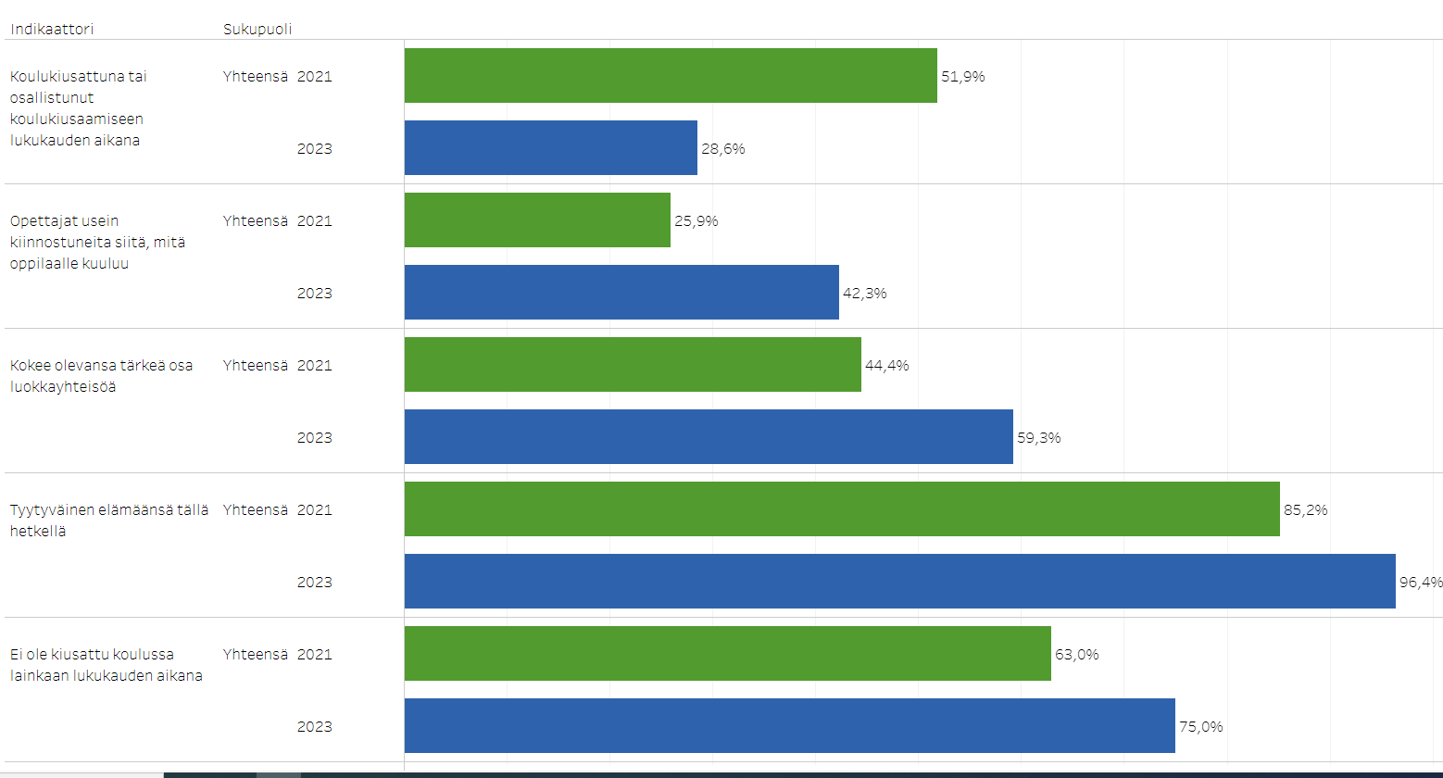
Viisi myönteisintä Alapitkän tulosta 2023 verrattaessa edelliseen

Slide 3
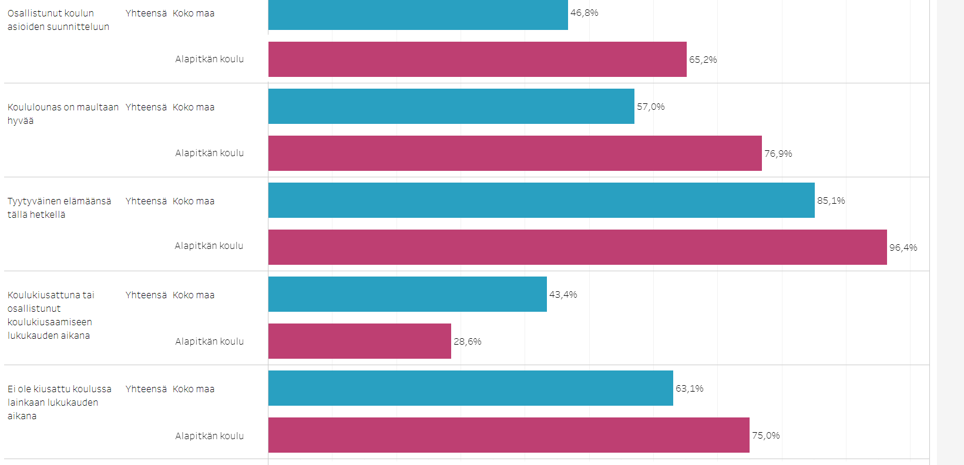
Viisi myönteisintä Alapitkän tulosta 2023 verrattavissa koko maahan

Slide 4
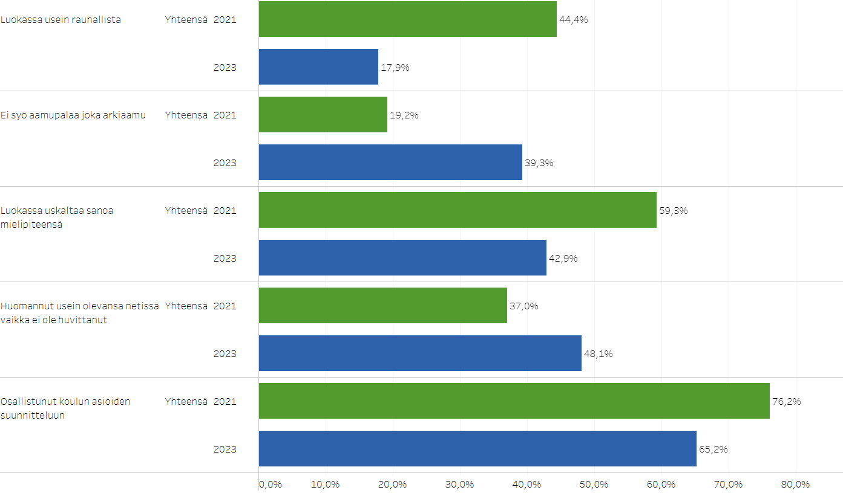
Viisi huolestuttavinta koulukohtaista tulosta 2023 verrattaessa edelliseen

Slide 5
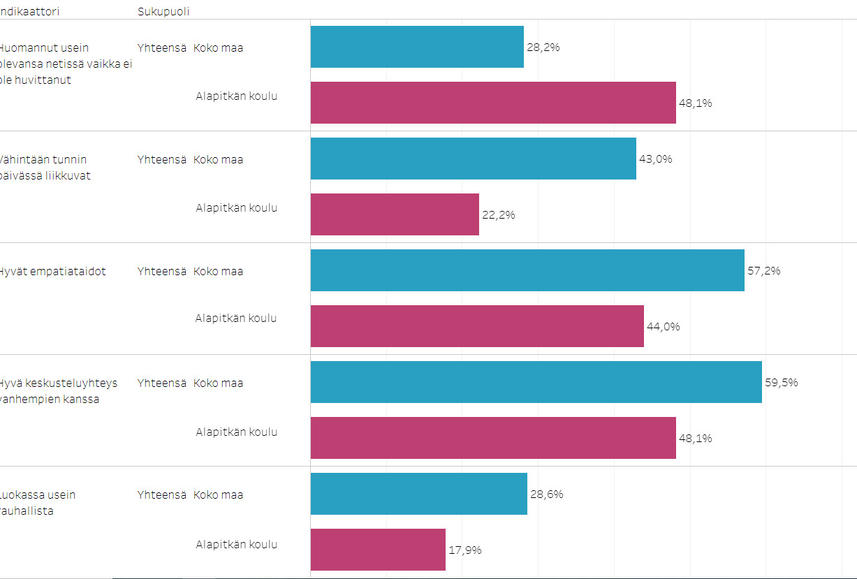
Viisi huolestuttavinta koulukohtaista tulosta 2023 verrattaessa koko maahan

Slide 6
Toimenpiteet/Alapitkä
Lisätä edelleen KiVa-koulu-menetelmän läpinäkyvyyttä ja tuoda esille KiVa-tiimille tuotavia asioita oppilaiden tietoisuuteen.
Lisätä ymmärrystä, mitä on koulun toimintaan vaikuttaminen.
Luokan rauhallisuustulos johtui yhdysluokan muodostamisesta, mikä oli uusi toimintatapa : kaksi pientä luokkaa yhdistettiin. Keskustella oppilaiden kanssa henkilökohtaisesta tilasta ja rauhasta. Käyttää jakotunteja yhdysluokkiin.
Korostaa, että luokan työrauha lähtee omasta itsestä ja käytöksestä.
Tiedottaa huoltajille aamupalan tärkeydestä, liikunnasta ja nettiajan seurannasta. Käyttää ulkopuolisia asiantuntijoita kertomassa ko. asioista.
Lisätä liikunnallisia ja toiminnallisia tuokioita oppituntien lomaan.
Lisätä yhteistyötyötä edelleen oppilashuollon kanssa.

